Slide 1








Tiếng việt 2
Tiếng việt 2
Nghe – viết

Slide 2


Slide 3





Slide 4
Mục tiêu
1. Viết đúng đoạn chính tả theo yêu cầu.
2. Làm đúng các bài tập chính tả.
3. Biết quan sát và viết đúng các nét chữ, trình bày đẹp bài chính tả.

Slide 5





1
Nghe – viết
2
Bài tập chính tả

Slide 6

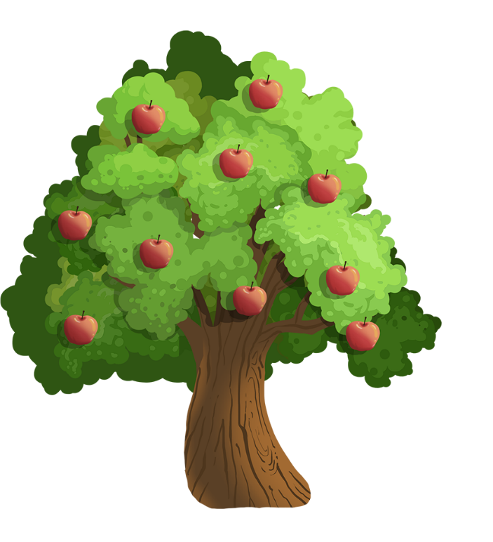

01
Nghe – viết

Slide 7
Tớ rất thích các đồ chơi truyền thống như diều, chong chóng, đèn ông sao. Tớ cũng thích các đồ chơi hiện đại như lê-gô, ô tô điều khiển từ xa, siêu nhân. Đồ chơi nào tớ cũng giữ gìn cẩn thận.
Đoạn văn có những chữ nào dễ viết sai?
Đoạn văn có những chữ nào viết hoa?

Slide 8




Luyện viết từ
truyền thống
diều
lê-gô
giữ gìn

Slide 9

VIẾT BÀI
vào vở ô li

Slide 10

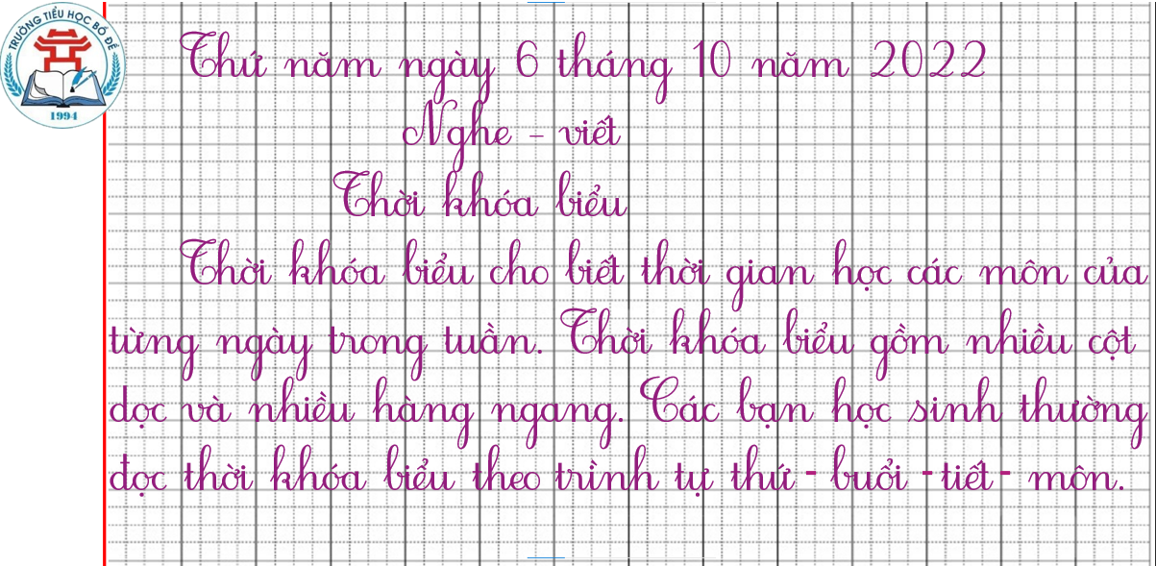

Thứ năm ngày 24 tháng 11 năm 2022
Nghe – viĺή
Đồ chơi yêu thích
Tớ rất thích các đồ chơi truyền thống như diều,
chong chóng, đèn ông sao. Tớ cũng thích các đồ chơi
hiện đại như lê-gô, ô tô điều khiển từ xa, siêu nhân.
Đồ chơi nào tớ cũng giữ gìn cẩn thận.

Slide 11
02
Bài tập chính tả

Slide 12
2. Chọn ng hoặc ngh thay vào ô vuông.
Dù ai nói ngả nói nghiêng
Lòng ta vẫn vững như kiềng ba chân.
b. Người không học như ngọc không mài.
c. Mấy cậu bạn đang ngó nghiêng tìm chỗ chơi đá cầu.

Slide 13
3. Chọn a hoặc b.
a. Chọn tr hoặc ch thay vào ô vuông.
trung thu
chung sức
chong chóng
trong xanh

Slide 14



3. Chọn a hoặc b.
b. Chọn uôn hoặc uông thay vào ô vuông.
chuông gió
chuồn chuồn
cuộn chỉ

Slide 15

Chúc em học tốt

